Slide 1
Spring Boot
SpringTeam-HienVT9

Slide 2
Nội dung
Spring Boot là gì?
Goals and features
Demo

Slide 3
Spring Boot là gì?
Spring Boot là một dự án phát triển bởi Java trong hệ sinh thái Spring framework. Nó giúp cho các lập trình viên chúng ta đơn giản hóa quá trình lập trình một ứng dụng với Spring, chỉ tập trung vào việc phát triển business cho ứng dụng.

Slide 4
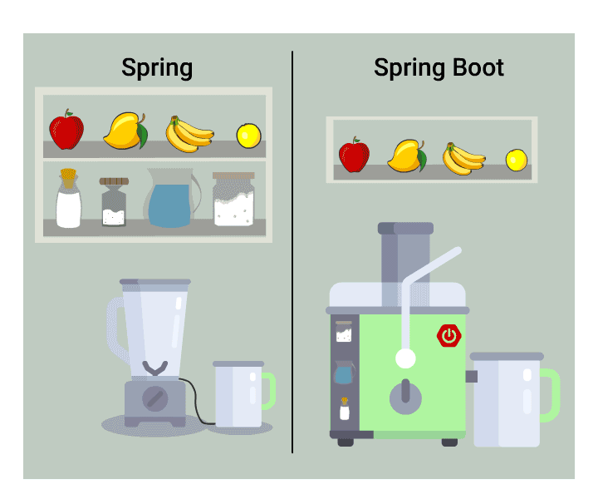
Notes:
-Tạo một project sử dụng Maven với các dependency cần thiết của Spring MVC và Servlet API.
-Một tập tin web.xml để khai báo DispatcherServlet của Spring MVC.
-Một tập tin cấu hình của Spring MVC.
-Một class Controller trả về một trang “Hello World” khi có request đến.
-Cuối cùng là phải có một web server dùng để triển khai ứng dụng lên chạy

Slide 5
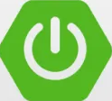
Goals
Spring boot components
Starter project
Auto Configuration
CLI
Actuator
Notes:
Cung cấp công cụ getting started nhanh với spring.
Mọi thứ được cấu hình một cách tự động.
Cung cấp một loạt các tính năng phi chức năng phổ biến cho các loại dự án lớn(embedded servers, security, metrics, health checks, externalized configuration)
Tránh cấu hình XML một cách phức tạp.

Slide 6
Goals
Cung cấp công cụ getting started nhanh với spring.
Mọi thứ được cấu hình một cách tự động.
Cung cấp một loạt các tính năng phi chức năng phổ biến cho các loại dự án lớn(e.g. embedded servers, security, metrics, health checks, externalized configuration)
Tránh cấu hình XML một cách phức tạp.

Slide 7
Modules
  Spring Boot Starters
  Spring Boot CLI

Slide 8
Spring Boot Starters module
Một bộ dependency mà bạn có thể đưa vào ứng dụng của mình.
pattern “spring-boot-starter-*”
Notes:
Spring-boot-stater-security
Spring-boot-starter-thyme-leaf
Spring-boot-starter-web.

Slide 9
spring-boot-starter-web POM sample:
<?xml version="1.0" encoding="UTF-8"?>
<project>
<artifactId>spring-boot-starter-web</artifactId>
<name>Spring Boot Web Starter</name>
<description>Spring Boot Web Starter</description>
<dependencies>
<dependency>
<groupId>org.springframework.boot</groupId>
<artifactId>spring-boot-starter-tomcat</artifactId>
</dependency>
<dependency>
<groupId>org.springframework</groupId>
<artifactId>spring-webmvc</artifactId>
</dependency>
...
</dependencies>
</project>

Slide 10
Spring Boot CLI module
command line tool that compiles and runs Groovy source as Spring application
app.groovy
Run it from a shell:
@RestController
class ThisWillActuallyRun {
@RequestMapping("/")
String home() {
"Hello World!"
}
}
spring run app.groovy

Slide 11
Goals
Cung cấp công cụ getting started nhanh với spring.
Mọi thứ được cấu hình một cách tự động
Cung cấp một loạt các tính năng phi chức năng phổ biến cho các loại dự án lớn(embedded servers, security, metrics, health checks, externalized configuration)
Tránh cấu hình XML một cách phức tạp.

Slide 12
@EnableAutoConfiguration tells Spring Boot to start adding beans based on classpath settings, other beans, and various property settings
Modules
  Spring Boot Autoconfigure

Slide 13
Spring Boot Autoconfigure module
Tells Spring Boot to “guess” how you will want to configure Spring, based on the jar dependencies that you have
e.g. tomcat-embedded.jar found in classpath => TomcatEmbeddedServletContainerFactory instance created (unless you have defined your own EmbeddedServletContainerFactory bean).

Slide 14
Goals
Cung cấp công cụ getting started nhanh với spring.
Mọi thứ được cấu hình một cách tự động.
Cung cấp một loạt các tính năng phi chức năng phổ biến cho các loại dự án lớn (embedded servers, security, metrics, health checks, externalized configuration)
Tránh cấu hình XML một cách phức tạp.

Slide 15
Provide Rest Endpoints for monitoring and managing your application (metrics, health checks, shutdown etc.)
Modules
  Spring Boot Actuator
Notes:
/health hiển thị thông tin tình trạng ứng dụng
/infor hiển thị thông tin
/metrics

Slide 16
Spring Boot Actuator module
common non-functional features that make an app instantly deployable and supportable in production
Endpoints
  beans - displays a complete list of all the Spring beans in your application
  health - shows application health information
  metrics
  shutdown - allows the application to be gracefully shutdown (not enabled by default)
  trace - displays trace information (by default the last 100 HTTP requests)

Slide 17
Externalized Configuration
properties files, YAML files, environment variables and command-line arguments can be used to externalize configuration
application.properties file (packaged in jar)
server.port=8080
server.contextPath=/application-context-path
endpoints.enabled=false
endpoints.info.enabled=true

Slide 18
Externalized Configuration
Override bundled configuration (when launching Java process )
Externalized application.properties file
--spring.config.location=/etc/user/application.properties
server.port=8181
server.contextPath=/overridden-context-path
endpoints.enabled=true

Slide 19
Goals
Provide a tool for getting started very quickly with Spring
Mọi thứ được cấu hình một cách tự động.
Cung cấp một loạt các tính năng phi chức năng phổ biến cho các loại dự án lớn (embedded servers, security, metrics, health checks, externalized configuration).
Tránh cấu hình XML một cách phức tạp.

Slide 20
Servlets from web.xml translated into Spring Boot Configuration
<servlet>
<servlet-name>Faces Servlet</servlet-name>
<servlet-class>javax.faces.webapp.FacesServlet</servlet-class>
<load-on-startup>1</load-on-startup>
</servlet>
<servlet-mapping>
<servlet-name>Faces Servlet</servlet-name>
<url-pattern>*.jsf</url-pattern>
</servlet-mapping>
@Bean public ServletRegistrationBean facesServletRegistration(){
ServletRegistrationBean registration = new ServletRegistrationBean(new FacesServlet(), "*.jsf");
registration.setName("FacesServlet");
registration.setLoadOnStartup(1);
return registration;
}

Slide 21
Filters from web.xml translated into Spring Boot Configuration
<filter>
<filter-name>charEncodingFilter</filter-name>
<filter-class>org.springframework.web.filter.CharacterEncodingFilter </filter-class>
</filter>
<filter-mapping>
<filter-name>charEncodingFilter</filter-name>
<url-pattern>/*</url-pattern>
</filter-mapping>
@Bean public FilterRegistrationBean charEncodingFilterRegistration(){
FilterRegistrationBean registration = new FilterRegistrationBean(
new CharacterEncodingFilter("UTF-8", true));
registration.setName("charEncodingFilter");
registration.setUrlPatterns(ImmutableList.of("/*"));
return registration;
}

Slide 22
Context parameters from web.xml translated into
Spring Boot Configuration
<context-param>
<param-name>javax.faces.STATE_SAVING_METHOD</param-name>
<param-value>server</param-value>
</context-param>
@Bean public ServletContextInitializer initializer(){
return servletContext -> { servletContext.setInitParameter("javax.faces.STATE_SAVING_METHOD“ , "server");
};
}

Slide 23
Mime mappings defined in web.xml translated into
Spring Boot Configuration
<mime-mapping>
<extension>eot</extension>
<mime-type>application/vnd.ms-fontobject</mime-type>
</mime-mapping>
@Bean public EmbeddedServletContainerCustomizer containerCustomizer(){
return container -> {
MimeMappings mappings = new MimeMappings(MimeMappings.DEFAULT);
mappings.add("eot", "application/vnd.ms-fontobject");
container.setMimeMappings(mappings);
};
}

Slide 24
DEMO

Slide 25
Q&A?

